Slide 1
স্বাগতম

Slide 2
নামঃহোসনেয়ারা
প্রতিষ্ঠানের নামঃরাগৈ উচ্চ বিদ্যালয়
পদবীঃসহকারি শিক্ষক (কম্পিউটার)
উপজেলাঃশাহরাস্তি
জেলাঃচাঁদপুর।

Slide 3
শ্রেনিঃষষ্ঠ
বিষয়ঃবাংলা (প্রথম পত্র)
অধ্যায়ঃচতুর্থ
সময়ঃ ৪৫ মিনিট
তারিখঃ০২/০৩/২০১৬

Slide 4
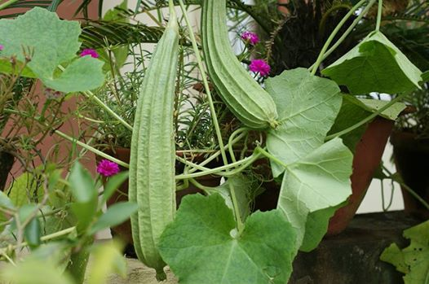
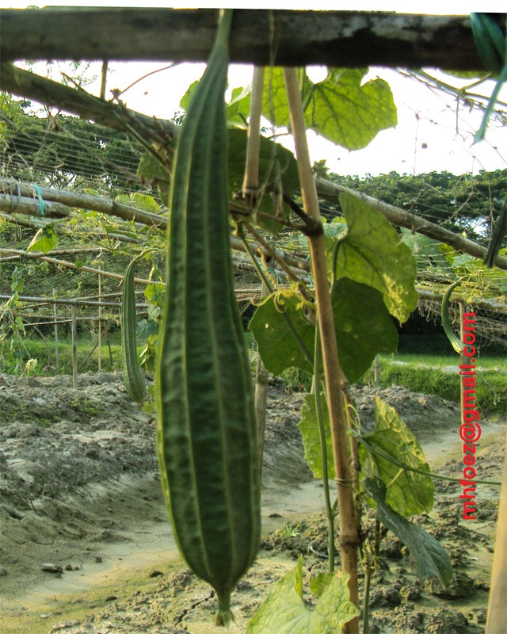

Slide 5
কিসের ছবি দেখেছ?
এ ছবিটি দেখে কি বুঝলে?

Slide 6
ঝিঙেফুল

Slide 7
শিখনফল
এই পাঠ শেষে শিক্ষার্থীরা-
ঝিঙেফুল কি তা বলতে পারবে।
লেখক পরিচিতি বলতে পারবে।
ঝিঙেফুলের ইচ্ছা যেন একই সূত্রে গাঁথা।’-উক্তিটির যথার্থতা নিরূপণ করতে পারবে।

Slide 8
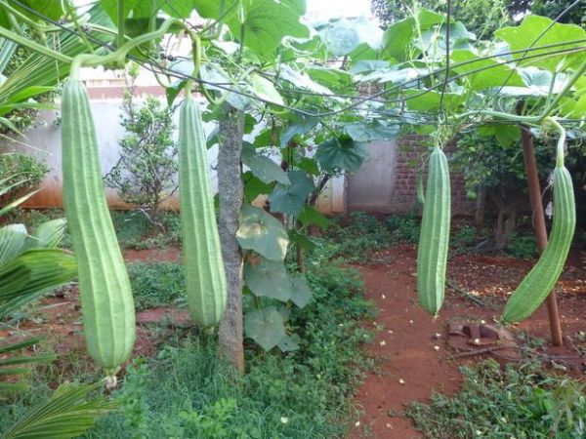
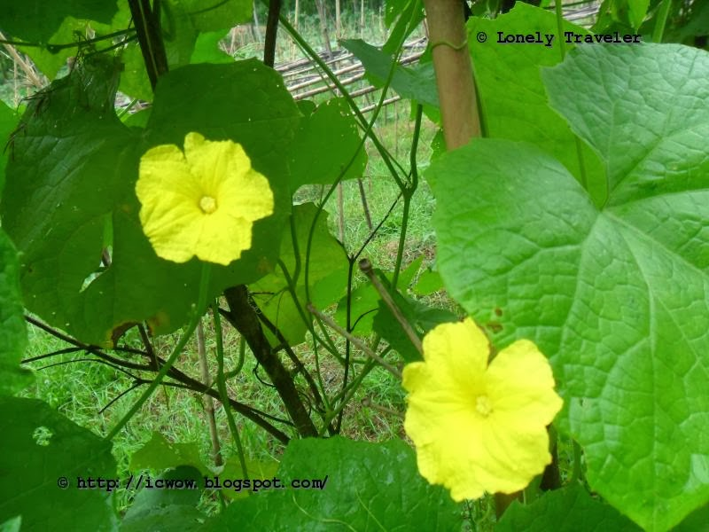
পাঠ উপস্থাপন
ঝিঙেফুল হচ্ছে একধরনের সবজির ফুল।
ঝিঙেফুল কবিতাটি শিশুতোষ কাব্যগ্রন্থ থেকে নেওয়া হয়েছে।

Slide 9
একক কাজ
ঝিঙেফুল কি?
ঝিঙেফুল শব্দটি কোন কাব্যগ্রন্থ থেকে নেওয়া হয়েছে?

Slide 11
ভারতের পশ্চিম বঙ্গে বর্ধমান জেলা।
মৃত্যু
১৯২৬
তিনি উপন্যাস কবিতা নাটক সংগীত
জন্ম ১৮৯৯ ২৪শে মে
ছোটদের জন্য তিনি কবিতা লিখেন
ছোটদের ঝিঙ্গেফুল,পুতুলেরবিয়ে।
চুরুলিয়া গ্রামে
তিনি একজন বিদ্রোহী/জা-তীয় কবি

Slide 12
জোড়ায় কাজ
কাজী নজরুল ইসলাম কখন এবং কোথায় জন্ম গ্রহণ করেন?
তিনি কত খ্রিষ্টাব্দে মূত্যু বরন করেন এবং তার কয়েকটি কবিতার নাম বল।
কাজি নজরুল ইসলামকে কি কবি বলা হয় এবং কেন?

Slide 13
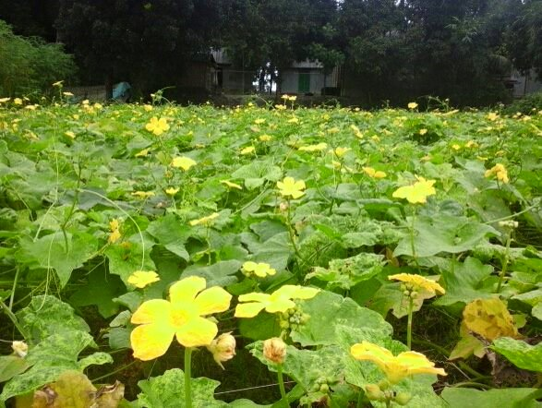
পৌষের বেলা শেষে সবুজ পাতার এ দেশে জাপরন রং নিয়ে ঝিঙে ফুল মাচার উপরে ফুটে আছে। এ কবিতাটিতে প্রকৃতির প্রতি কবির ভালোবাসা ঝিঙে ফুলকে কেন্দ্রকরে অত্যন্ত চমৎকারভাবে অনেকগুলো ফুল একই সাথে ফুটে উঠেছে, তেমনি ঝিঙে ফুলের মত আমরা যখন একতাবদ্ধ হয়ে কোন কাজ করব তখনই আমরা সুন্দরভাবে সফলতা অর্জন করা সম্ভব হয় ।

Slide 14
দলগত কাজ
উদ্দীপকের চিত্র গুলোর আলোকে ঝিঙে ফুলের ইচ্ছা যেন একই সুত্রে গাঁথা।’- উক্তিটির যথার্থতা নিরূপণ কর।

Slide 15
মূল্যায়ন
ঝিঙেফুল শব্দের অর্থ কি?
ঝিঙে ফুল কী রঙে ফুটেছে ?
ক) হলুদ খ) সবুজ গ) জাফরান ঘ) শ্যামল।

Slide 16
সমাধান
ঝিঙে ফুল শব্দের অর্থ= ঝিঙে সবজির ফুল
ঝিঙে ফুলের রং-
গ) জাফরন।

Slide 17
বাড়ির কাজ
ঝিঙেফুল কবিতার মূল বক্তব্য লিখে আনবে।

Slide 18
ধন্যবাদ

